Slide 1

TRƯỜNG ĐẠI HỌC CÔNG NGHIỆP HÀ NỘI
KHOA CÔNG NGHỆ THÔNG TIN
BÁO CÁO BÀI TẬP LỚN
MÔN CƠ SỞ DỮ LIỆU PHÂN TÁN
NỘI DUNG BÁO CÁO
CHƯƠNG II: THIẾT KẾ CƠ SỞ DỮ LIỆU PHÂN TÁN
LỚP : KHMT1-K3
GIÁO VIÊN HD : TH.S NGUYỄN THỊ THANH HUYỀN
NHÓM SV THỰC HIỆN : NHÓM 2
1. HOÀNG VĂN VANG
2. NGUYỄN VĂN NGỌC
3. NGUYỄN VĂN THĂNG
Notes:
BTL AI NHÓM 2 KHMT1 K3

Slide 2
CHƯƠNG II. THIẾT KẾ CƠ SỞ DỮ LIỆU PHÂN TÁN
CÁC BƯỚC THIẾT KẾ CƠ SỞ DỮ LIỆU PHÂN TÁN
THIẾT KẾ PHÂN MẢNH
  Phân mảnh ngang
  Phân mảnh dọc ( Nhóm 2)
  Phân mảnh hỗn hợp

Slide 3
Thiết kế phân mảnh dọc
Ý tưởng, ý nghĩa
Các phương pháp phân mảnh dọc
Các thuật giải phân mảnh dọc
  Thuật toán năng lượng nối BEA
  Thuật toán phân hoạch
  Thuật toán PARTITION

Slide 4
Ý tưởng, ý nghĩa
Phân hoạch dọc là việc chia nhỏ quan hệ R ban đầu thành n mảnh con khác nhau nhỏ hơn từ R1, R2…Rn chứa 1 tập con các thuộc tính và chứa cả thuộc tính khóa của R.
Phân hoạch dọc giúp giảm tối đa thời gian thực hiện của các ứng dụng chạy trên các mảnh con.

Slide 5
Các phương pháp phân mảnh dọc
Phương pháp nhóm: khởi đầu bằng tập các mảnh, mỗi mảnh có một thuộc tính, tại mỗi bước ghép một số mảnh lại cho đến khi đạt một tiêu chuẩn nào đó.
Phương pháp tách: tại mỗi bước tìm một phân hoạch có lợi cho việc truy suất của ứng dụng trên các thuộc tính của nó.

Slide 6
Các thuật giải phân mảnh dọc
Các đại lượng liên quan
Thuật toán năng lượng nối BEA
Thuật toán phân hoạch
Thuật toán PARTITION

Slide 7
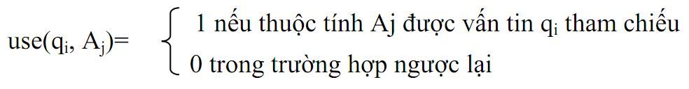
Các đại lượng liên quan
Bài toán: Cho quan hệ R gồm m thuộc tính. Cần phân mảnh R thành n mảnh khác nhau
Gọi Q = {q1, q2,…, qt} là tập các câu vấn tin mà ứng dụng sẽ truy xuất đến quan hệ R(A1,A2,…,An).
Với mỗi câu vấn tin qi và thuộc tính Aj chúng ta sẽ đưa ra một giá trị sử dụng thuộc tính, ký hiệu là use(qi,Aj) và được định nghĩa như sau:

Slide 8
Các đại lượng liên quan
Tụ lực của các thuộc tính: Giá trị sử dụng thuộc tính không đủ làm cơ sở cho việc tách và phân mảnh. Điều này là do chúng không biểu thị cho độ lớn của tần số ứng dụng.
Số đo lực hút (affinity) của các thuộc tính aff(Ai,Aj), biểu thị cho cầu nối (bằng) giữa 2 thuộc tính của 1 quan hệ theo cách chúng được các ứng dụng truy xuất là 1 đại lượng cần thiết cho bài toán phân mảnh

Slide 9
Xây dựng công thức đo lực hút aff(Ai,Aj)
Gọi k là số các mảnh của R được phân mảnh.
Q = (q1,q2,…,qm) là tập các câu vấn tin ( tức là tập các ứng dụng chạy trên quan hệ R). Đặt Q(A,B) là tập các ứng dụng q của Q mà use(q,A).use(q,B)= 1. Nói cách khác: Q(A,B) = {qQ: use(q,A)=use(q,B)=1}.

Slide 10
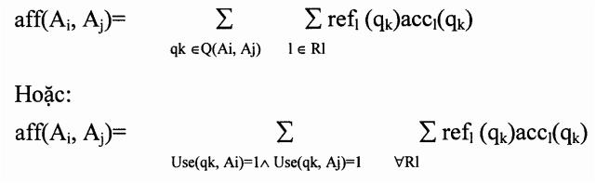
Xây dựng công thức đo lực hút aff(Ai,Aj)
Trong đó:
  refl(qk) là số truy suất tới các thuộc tính (Ai, Aj) cho mỗi ứng dụng qk tại vị trí Rl
  accl(qk) là số đo tần số truy xuất ứng dụng qk đến các thuộc tính Ai, Aj tại vị trí l

Slide 11
Thuật toán năng lượng nối BEA
Nó được thiết kế đặc biệt để xác định các nhóm gồm các mục tương tự, khác với 1 sắp xếp tuyến tính của các mục.
Các kết quả tụ nhóm không phụ thuộc bởi thứ tự đưa các mục vào thuật toán.
Thời gian tính toán của thuật toán có thể chấp nhận được là O(n²), với n là số lượng thuộc tính.
Mối liên hệ qua lại giữa các nhóm thuộc tính tụ có thể xác định được.

Slide 12

Thuật toán năng lượng nối BEA
Thuật toán BEA lấy nguyên liệu là ma trận ái lực thuộc tính AA, hoán vị các hàng và cột rồi sinh ra một ma trân ái lực tụ CA (Clustered affmity matrix).
Hoán vị được thực hiện sao cho số đo ái lực chung AM (Global Affmity Measure) là lớn nhât. Trong đó AM là đại lượng:

Slide 13
Thuật toán năng lượng nối BEA
Input: AA – ma trận ái lực thuộc tính;
Oput: CA – ma trận ái lực tụ sau khi đã sắp xếp các hàng các cột;
Begin
{khởi gán: cần nhớ rằng AA là 1 ma trận n x n}
CA(*,1) ← AA(*,1)
CA(*,2) ← AA(*,2)
Index:=3
While Index<=n do {chọn vị trí “tốt nhất”cho thuộc tính Aindex}
Begin
For i:=1 to Index-1 by 1 do
Tính cont(A(i-1), A(index), Ai);
Tình cont(A(index-1), A(index), A(index+1)); {điều kiện biên}
Lọc ← nơi đặt, được cho bởi giá contớn nhất;
For i:= index downto lọc do {xáo trộn 2 ma trận}
CA(*,j) ← CA(*,i-1);
CA(*,lọc) ← AA(*,index);
index←index +1;
end-while
Sắp thứ tự các hàng theo thứ tự tương đối của cột.
End.{BEA}

Slide 14
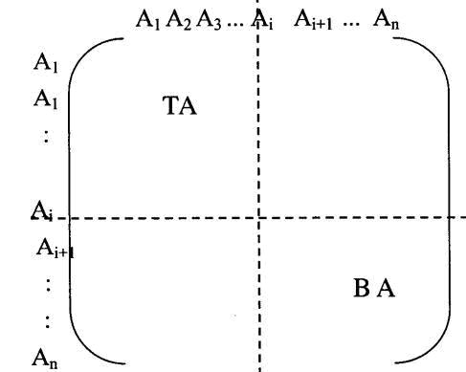
Thuật toán phân hoạch
Mục đích của hành động tách thuộc tính là tìm ra các tập thuộc tính được truy xuất cùng nhau hoặc hầu như là các tập ứng dụng riêng biệt.
Xét ma trận thuộc tính tụ:

Slide 15
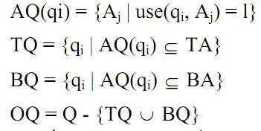
Thuật toán phân hoạch
Tập ứng dụng Q={ql, q2,…,qq} và định nghĩa tập ứng dụng chỉ truy xuất TA, chỉ truy xuất BA hoặc cả hai, những tập này được định nghĩa như sau:

Slide 16
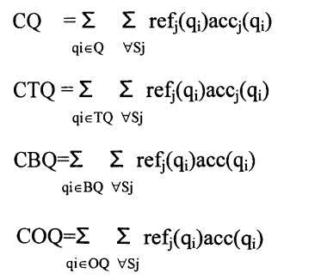
Thuật toán phân hoạch
Các phương trình chi phí như sau
Thuật toán phân hoạch có độ phức tạp tuyến tính theo số thuộc tính của quan hệ, nghĩa là (On).

Slide 17
Thuật toán PARTITION
Input: CA: ma trận ái lực tụ; R: quan hệ; ref. ma trận sử dụng thuộc tính;
acc: ma trận tần số truy xuất;
Output: F: tập các mảnh;
Begin {xác định giá trị z cho cột thứ nhất}
{các chỉ mục trong phương trình chi phí chỉ ra điểm tách}
tính CTQn-l
tính CBQn-l
tính COQn-l
best ← CTQn-l*CBQn-l - (COQn-l)2
do {xác định Cách phân hoạch tốt nhất}
begin
for i from n-2 to 1 by - 1 do
begin
tính CTQi
tính CBQi
tính COQi
z ← CTQi*CBQi : (COQi)2
if Z > best then
begin
best ← z
ghi nhận điểm tách bên vào trong hành động xê dịch
end-if
end-for
gọi SHIFT(CA)
end-begin
until không thể thực hiện SHIFT được nữa
Xây dựng lại ma trận theo vị trí xê dịch
End. {partition}

Slide 18
XIN CẢM ƠN CÔ VÀ CÁC BẠN ĐÃ LẮNG NGHE !

